Slide 1
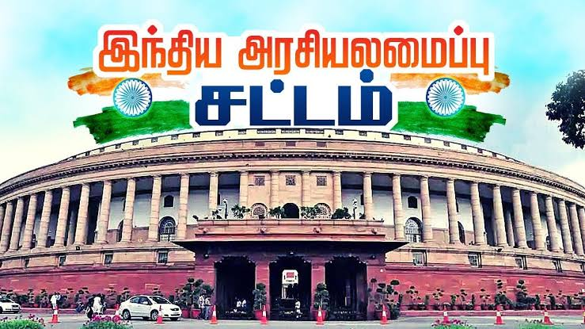
வணக்கம்.
www.Padasalai.Net
3.1 இந்திய அரசியலமைப்பு
சமூக அறிவியல் (குடிமையியல்) (10).

Slide 2
அறிமுகம்
ஒரு நாட்டின் நிர்வாகமானது எந்த அடிப்படைக் கொள்கைகளைச் சார்ந்து அமைந்துள்ளது என்பதை பிரதிபலிக்கும் அடிப்படைச் சட்டமே அரசியலமைப்பு என்பதாகும். அது ஒரு நாட்டின் முன்னேற்றத்திற்கு அச்சாணி ஆகும். அரசியலமைப்பு என்ற கொள்கை முதன்முதலில் அமெரிக்க ஐக்கிய நாடுகளில் (U.S.A.) தோன்றியது.
இப்பாடத்தில் நாம் இந்திய அரசியலமைப்பின் வரலாறு, சிறப்பு, வளர்ச்சி, முக்கியமானக் கூறுகள் பற்றி விரிவாகப் பார்ப்போம்.

Slide 3
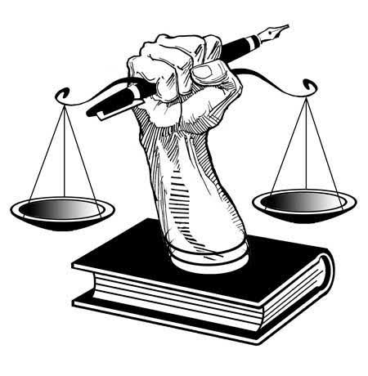
1.1 அரசியலமைப்பின் அவசியம்
ஒரு மக்களாட்சி நாட்டின் குடிமக்கள்வாழ விரும்பும் வகையில் சில அடிப்படைக் கொள்கைகளை அரசியலமைப்பு வகுத்துக் கொடுக்கிறது. நமது சமூகத்தின் அடிப்படை தன்மையை அரசியலமைப்பு நமக்குத் தெரிவிக்கிறது.

Slide 4
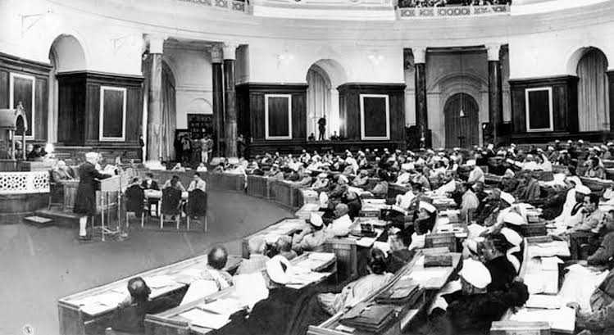
1.2 இந்திய அரசியலமைப்பு உருவாக்கம்
1946-ஆம் ஆண்டு அமைச்சரவை தூதுக்குழுவால் உருவாக்கப்பட்ட இந்திய அரசியல் நிர்ணய சபையால் இந்திய அரசியலமைப்பு உருவாக்கப்பட்டது. இச்சபையில் மொத்தம் 389 உறுப்பினர்கள் இருந்தனர்.
அரசியலமைப்புச் சட்ட வரைவுக்குழு
இதன் தலைவராக பி.ஆர்.அம்பேத்கர் தேர்ந்தெடுக்கப்பட்டார்.
இதன் ஆலோசகராக பி.என்.ராவ் நியமிக்கப்பட்டார்.(குழுவில் 8 பேர் இருந்தனர்.
1946-ஆம் ஆண்டு டிசம்பர் 9-ஆம் தேதி இதன் முதல் கூட்டம் நடைபெற்றது. அன்றே அரசமைப்புச் சட்டத்தை எழுதும் வேலைகள் தொடங்கி விட்டன.
அண்ணல் அம்பேத்கர் 'இந்திய அரசமைப்புச் சட்டத்தின் என அழைக்கப்படுகிறார்.

Slide 6
இந்திய அரசியலமைப்பு சட்ட வரைவு குழு.

Slide 8
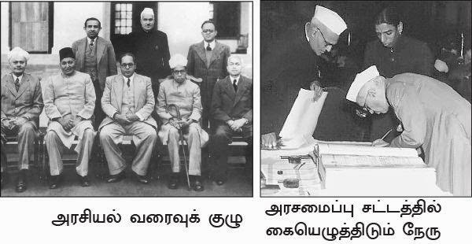
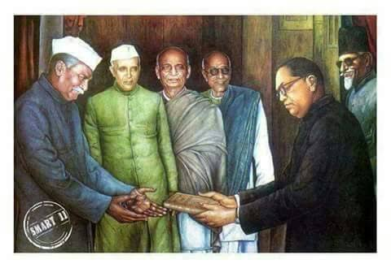

Slide 9
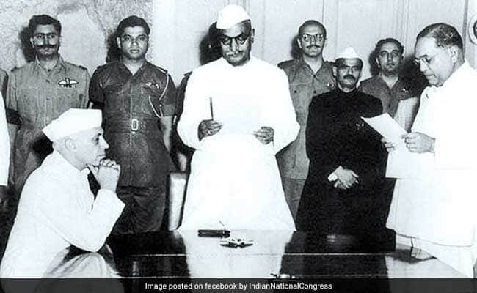
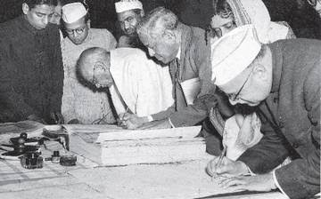
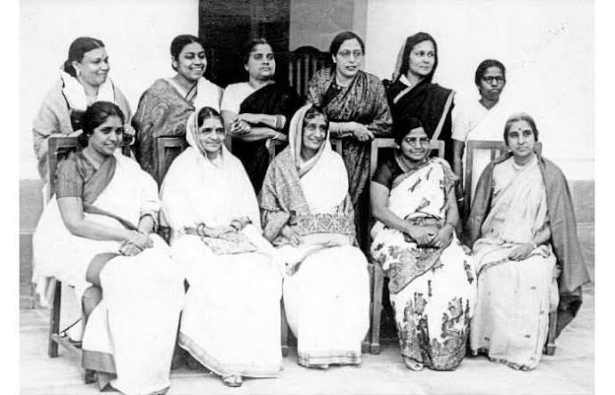

Slide 10
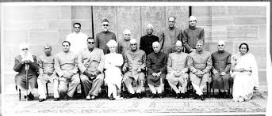

Slide 11
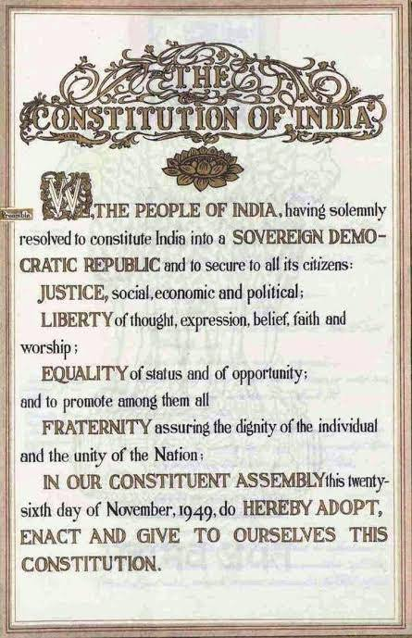

Slide 12
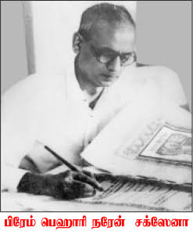

Slide 13
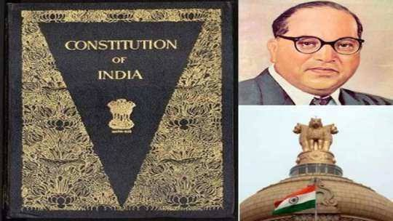
1.3 இந்திய அரசியலமைப்புச் சட்டத்தின் சிறப்புக் கூறுகள்
அ.உலகிலுள்ள எழுதப்பட்ட, அனைத்து
அரசியலமைப்புகளை விடவும் மிகவும் நீளமானது.
ஆ.கூட்டாட்சி முறை அரசாங்கத்தை (ஒன்றிய, மாநில
அரசுகள்) ஏற்படுத்துகிறது.
இ.இந்தியாவைச் சமயச்சார்பற்ற நாடாக்குகிறது.
ஈ.சுதந்திரமான நீதித்துறையை வழங்குகிறது.

Slide 14
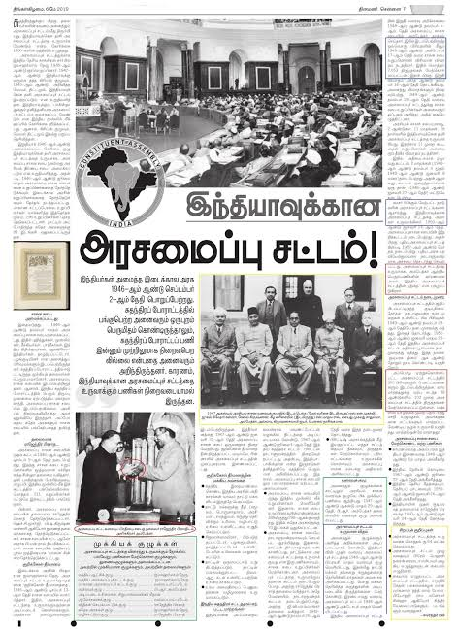
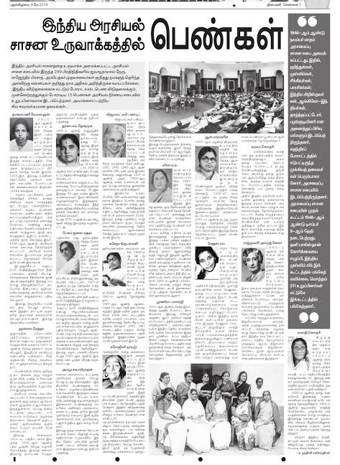

Slide 15
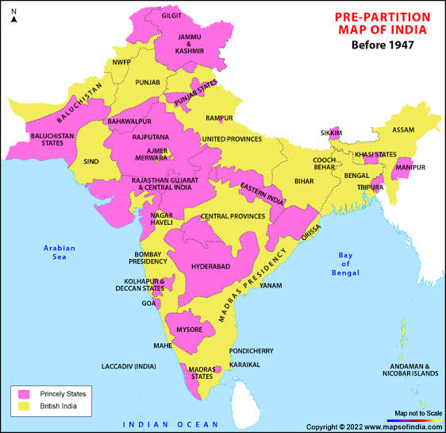
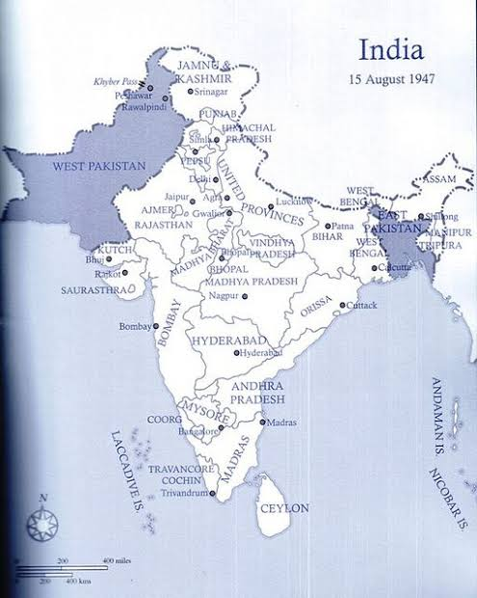
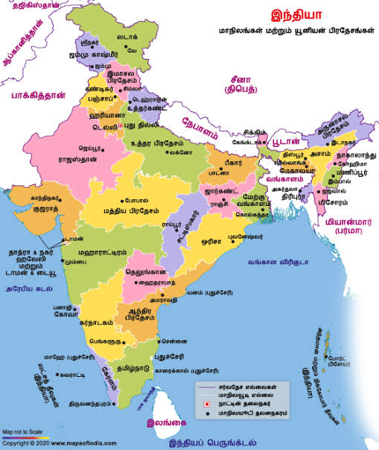

Slide 16
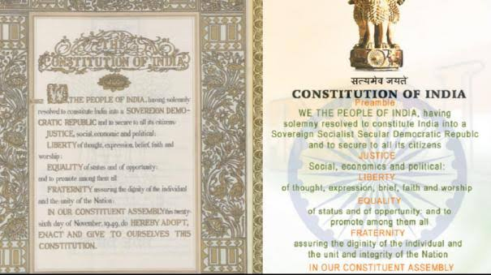
1.4 முகவுரை
~‘முகவுரை’ என்ற சொல் அரசியலமைப்பிற்கு அறிமுகம் அல்லது முன்னுரை என்பதைக் குறிக்கிறது.
~இது அரசியலமைப்பின் அடிப்படைக் கொள்கைகள்
நோக்கங்கள் மற்றும் இலட்சியங்களை உள்ளடக்கியது. இது பெரும் மதிப்புடன் "அரசியலமைப்பின் திறவுகோல்" என
குறிப்பிடப்படுகிறது.
~1976ஆம் ஆண்டு 42வது அரசியலமைப்பு சட்டத்
திருத்தத்தின்படி திருத்தப்பட்டது. அதன்படி, சமதர்மம், சமயச்சார்பின்மை, ஒருமைப்பாடு போன்ற மூன்று புதிய சொற்கள் சேர்க்கப்பட்டன.

Slide 17
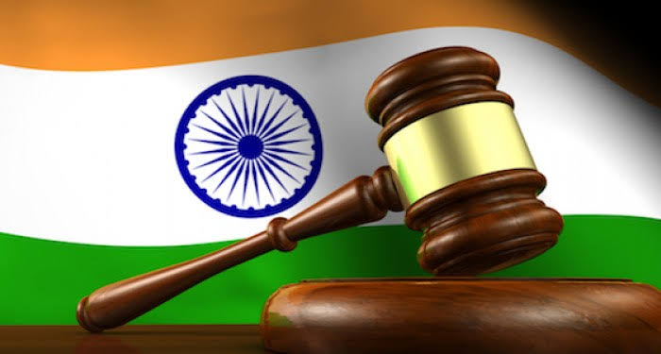
1.5 குடியுரிமை
குடியுரிமைச் சட்டம் (1955)
இந்திய அரசியலமைப்பு,
இந்தியா முழுவதும் ஒரே மாதிரியான ஒற்றை
குடியுரிமையை வழங்குகிறது. இந்திய அரசியலமைப்பின் பகுதி II சட்டப்பிரிவுகள் 5 லிருந்து 11 வரை குடியுரிமையைப் பற்றி விளக்குகின்றன.
1955ல் இயற்றப்பட்ட
குடியுரிமைச்சட்டம், குடியுரிமை பெறுதல் மற்றும் குடியுரிமை இழத்தல் ஆகியன பற்றி விளக்குகிறது. இச்சட்டம் அரசியலமைப்பு சட்ட திருத்தத்தால் எட்டு முறை திருத்தப்பட்டுள்ளது.
ஆ.குடியுரிமையை இழத்தல்
~துறத்தல்
~முடிவுறச் செய்தல்
~இழத்தல்.
அ.குடியுரிமை பெறுதல்
~பிறப்பின் மூலம்
~வம்சாவளி மூலம்
~பதிவின் மூலம்
~இயல்புரிமை மூலம்
~பிரதேச (நாடுகள்) இணைவின் மூலம்.

Slide 18
1.6 அடிப்படை உரிமை
~இந்திய அரசியலமைப்புச் சட்டம் பகுதி (III) 12ல் இருந்து 35 வரையுள்ள சட்டப்பிரிவுகள் அடிப்படைஉரிமைகள் பற்றி கூறுகின்றன.
~இந்திய அரசியலமைப்பின் பகுதி (III) ’இந்தியாவின்
மகாசாசனம்’ என அழைக்கப்படுகிறது.
~இந்தியாவில் வசிக்கும் மக்கள் அனைவருக்கும் அடிப்படை
உரிமைகள் ப ொதுவானது. ஆனால் இந்திய குடிமக்களுக்கு மட்டுமேயான சில அடிப்படை உரிமைகளும் உள்ளன.
~அரசியலமைப்பைஉருவாக்கியவர்கள் இந்த அடிப்படை
உரிமைகளை அமெரிக்க ஐக்கிய நாடுகளின்
அரசியலமைப்பிலுள்ள அடிப்படை உரிமைகளின் தாக்கத்தால் உருவாக்கினார்கள்.

Slide 20
அரசியலமைப்புக்குட்பட்டு தீர்வு காணும் உரிமை
(சட்டப்பிரிவு - 32)
~மக்களின் உரிமைகளைக்காப்பதினால்
உச்சநீதிமன்றம் ‘அரசியலமைப்பின் பாதுகாவலன்’ என அழைக்கப்படுகிறது.
~முனைவர்.B.R. அம்பேத்கரின் கூற்றுப்படி அரசியலமைப்பு சட்டப்பிரிவு 32, இந்திய அரசியலமைப்பின் ’இதயம் மற்றும் ஆன்மா’ ஆகும்.
~நீதிமன்ற முத்திரையுடன், நீதிமன்றத்தால்
வெளியிடப்படும் கட்டளை அல்லது ஆணை
நீதிப்பேராணை எனப்படும்.
~இது சில சட்டங்களை
நிறைவேற்றாமல் தடைசெய்ய, நீதிமன்றத்தால் வெளியிடப்படும் ஆணையாகும்.
~உச்ச நீதிமன்றம் மற்றும் உயர்நீதி மன்றங்கள் இரண்டுமே ஐந்து வகையான நீதிப்பேராணைகளை வெளியிட
அதிகாரம் பெற்றுள்ளன.
அ) ஆட்கொணர்வு நீதிப்பேராணை (Habeas Corpus
ஆ) கட்டளையுறுத்தும் நீதிப்பேராணை (Mandamus)
இ) தடையுறுத்தும் நீதிப்பேராணை (Prohibition)
ஈ) ஆவணக் கேட்பு பேராணை (Certiorari)
உ) தகுதிமுறை வினவும் நீதிப்பேராணை
(Quo-Warranto).

Slide 21
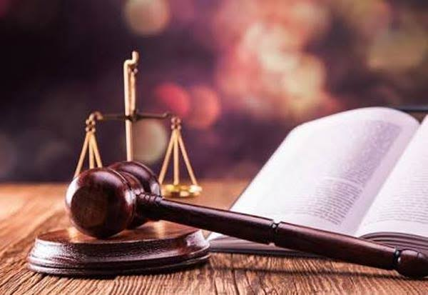
அடிப்படை உரிமைகளை நிறுத்தி வைத்தல்
~இந்திய அரசியலமைப்புச் சட்டப்பிரிவு 352ன் கீழ் குடியரசுத்தலைவரால் அவசரநிலை அறிவிக்கப்படும் பொழுது, இந்திய அரசியலமைப்புச் சட்டப்பிரிவு 19ன் கீழ் உத்திரவாதம் அளிக்கப்பட்ட சுதந்திரம் தாமாகவே நிறுத்தப்படுகிறது.
~மற்ற அடிப்படை உரிமைகளையும் குடியரசுத்தலைவர் சில குறிப்பிட்ட ஆணைகளைப் பிறப்பிப்பதின் மூலம் தடை செய்யலாம்.
~குடியரசுத்தலைவரின் இந்த ஆணைகள் நாடாளுமன்றத்தால் கட்டாயம் அங்கீகரிக்கப்பட வேண்டும்.

Slide 22
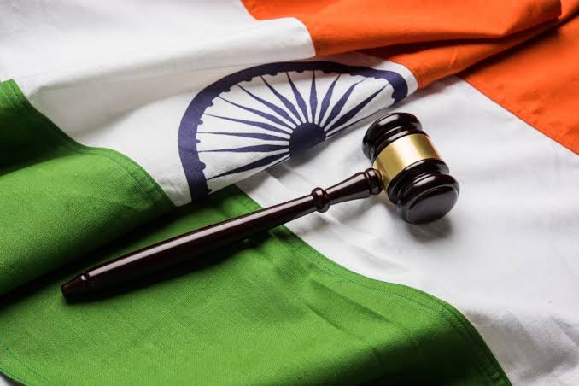
1.7 அரசு நெறிமுறையுறுத்தும் கோட்பாடுகள்
~இந்திய அரசியலமைப்புச் சட்டம் பகுதி IV சட்டப்பிரிவு 36ல் இருந்து 51 வரைத் தரப்பட்டுள்ளது.
~அரசியலமைப்புச் சட்டம்,வழிகாட்டும் நெறிமுறைகளுக்காகத் தனியாக வகைபாட்டினையும் கொண்டிருக்கவில்லை.இருப்பினும் பொருளடக்கம் மற்றும் வழிகாட்டுதல் அடிப்படையில் அவை மூன்று பெரும் பிரிவுகளாகப் பிரிக்கப்பட்டுள்ளன.
சமதர்ம, காந்திய மற்றும் தாராள-அறிவுசார்ந்தவை என்று
பிரிக்கப்பட்டுள்ளன.
~இந்த கொள்கைகளை,நீதிமன்றத்தால் வலுக்கட்டாயமாகச் செயற்படுத்த முடியாது. சமுதாய நலனை மக்களுக்குத் தருவதே இதன் நோக்கமாகும்.
~இந்திய அரசியலமைப்பின் ‘புதுமையான சிறப்பம்சம்’-முனைவர்.B.R. அம்பேத்கர்.

Slide 23
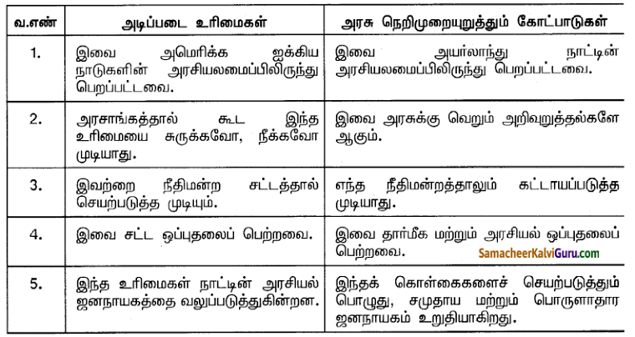

Slide 24
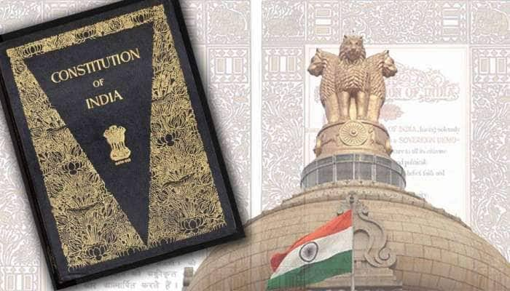
1.8 அடிப்படைக் கடமைகள்
~இந்திய அரசியலமைப்பில் அடிப்படைக் கடமைகள் என்பவை முன்னாள் சோவியத் யூனியன் (USSR) அரசியலமைப்பின் தாக்கத்தால் சேர்க்கப்பட்டதாகும்.
~1976ஆம் ஆண்டு, அமைக்கப்பட்ட சர்தார் ஸ்வரன் சிங்குழு அரசியலமைப்புச் சட்ட திருத்தம் செய்ய பரிந்துரைத்தது. அதன்படி 1976ஆம் ஆண்டு மேற்கொள்ளப்பட்ட 42வது அரசியல் அமைப்புச் சட்டதிருத்தம் நமது அரசியலமைப்பில் சேர்க்கப்பட்டது.
~அரசியலமைப்பின் பகுதி IV A என்ற ஒரு புதிய பகுதியைச் சேர்த்தது.51 A என்ற ஒரேயொரு பிரிவை மட்டும் கொண்டது. இது குடிமக்களின் பத்து அடிப்படைக் கடமைகளை விளக்கும் குறிப்பிட்ட சட்டத் தொகுப்பாக உள்ளது.

Slide 26
1.9 ஒன்றிய - மாநில உறவுகள்(அட்டவணை எண் 7).
அ.சட்டமன்ற உறவுகள்(97,66,47)
ஆ.நிர்வாக உறவுகள்
இ.நிதி உறவுகள்(XII-268 முதல் 293 வரை).

Slide 27
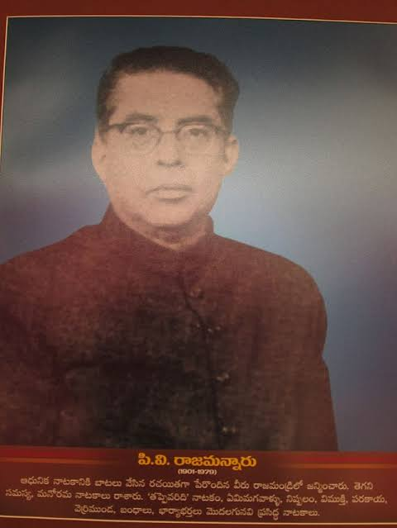
முனைவர்.P.V.இராஜமன்னார்
(01:5:1901-1979).

Slide 28
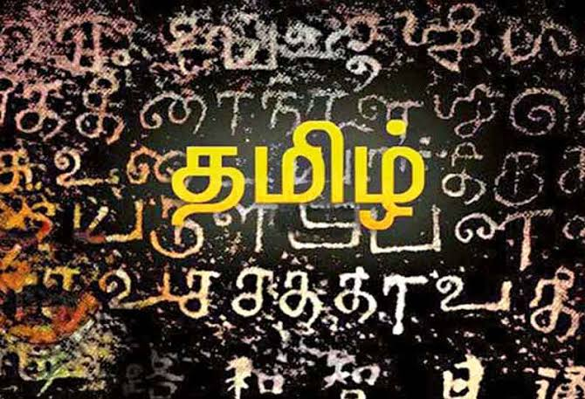
1.10 அலுவலக மொழிகள்
~அரசியலமைப்பு சட்டப் பகுதி XVIIஇல் 343 லிருந்து 351 வரையுள்ள சட்டப்பிரிவுகள்
அலுவலக மொழிகள் பற்றி விவரிக்கின்றன.
~தொடக்கத்தில் 14 மொழிகள் அரசியலமைப்பின் 8வது அட்டவணையில் அங்கீகரிக்கப்பட்டிருந்தன.
தற்போது 22 மொழிகள் அங்கீகரிக்கப்பட்டுள்ளன.

Slide 29
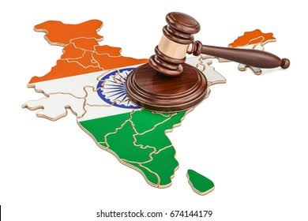
1.11 அவசரகால ஏற்பாடுகள்
அ.தேசிய அவசரநிலை (சட்டப்பிரிவு 352)[உள்நாட்டு அவசர நிலைஅறிவித்தல் 1962,1971,1975]
ஆ.மாநில அவசரநிலை (சட்டப்பிரிவு 356)[இந்தியாவில்
முதன் முறையாக 1951இல் பஞ்சாப் மாநிலத்தில்
குடியரசுத்தலைவர் ஆட்சி நடைமுறைப் படுத்தப்பட்டது]
இ.நிதி சார்ந்த அவசரநிலை (சட்டப்பிரிவு 360)[இந்த வகையான அவசரநிலை இந்தியாவில் இதுவரை அறிவிக்கப்படவில்லை].

Slide 30
1.12 அரசியலமைப்புச் சட்டத்திருத்தம்
~’அமெண்ட்மெண்ட்’ (Amendment) எனும் சொல் மாற்றம், மேம்படுத்துதல், மற்றும் சிறு மாறுதல் என்பதைக் குறிக்கிறது.
~அரசியலமைப்பின் சட்டம் பகுதி XXல் 368வது சட்டப்பிரிவு, அரசியலமைப்பினை சட்ட திருத்தம் செய்வதில் பின்பற்றப்படும் முறைகள் மற்றும்.திருத்தம் செய்வதில் நாடாளுமன்றத்தின் அதிகாரங்கள் பற்றி தெரிவிக்கிறது.

Slide 32
1.13 அரசியலமைப்பு சீர்திருத்தக் குழுக்கள்
2000ஆம் ஆண்டில் இந்திய அரசு ஒரு
தீர்மானத்தின் படி திரு M.N. வெங்கடாசலய்யா
தலைமையில் அரசியலமைப்புச் சட்ட
செயல்பாட்டிற்கான தேசிய சீராய்வு ஆணையம்
ஒன்றை அமைத்தது.
அரசின் பல்வேறு நிலைகள்,
அவற்றிற்கிடையேயான தொடர்பு
மற்றும் பங்களிப்புகள் குறித்துப் புதிய
நோக்கத்தோடு ஆராய ஏப்ரல் 2007ஆம்
ஆண்டு மூன்று உறுப்பினர்களைக் கொண்ட
M.M. பூஞ்சி தலைமையில் அப்போதைய அரசு ஓர்
ஆணையத்தை அமைத்தது.

Slide 33
